Slide 1
11-2
These materials are by the Kongki Ka Project and are made available to you under the terms of the Creative Commons Attribution ShareAlike license 4.0.
You have permission to share and redistribute these materials in any format and to make reasonable revisions and adaptations of this translation, provided that:
You include the above licence and source information.
If you redistribute these materials or create derivatives, you must distribute your contributions under the same license as the original.
The Holy Bible, Berean Standard Bible, BSB is produced in cooperation with Bible Hub, Discovery Bible, OpenBible.com, and the Berean Bible Translation Committee. This text of God's Word has been dedicated to the public domain.
Tibetan text is from the The Holy Bible in Modern Literary Tibetan, New Tibetan Bible translation.
This translation is made available under the terms of the Creative Commons Attribution-NonCommercial-NoDerivatives 4.0 International license.

Slide 2
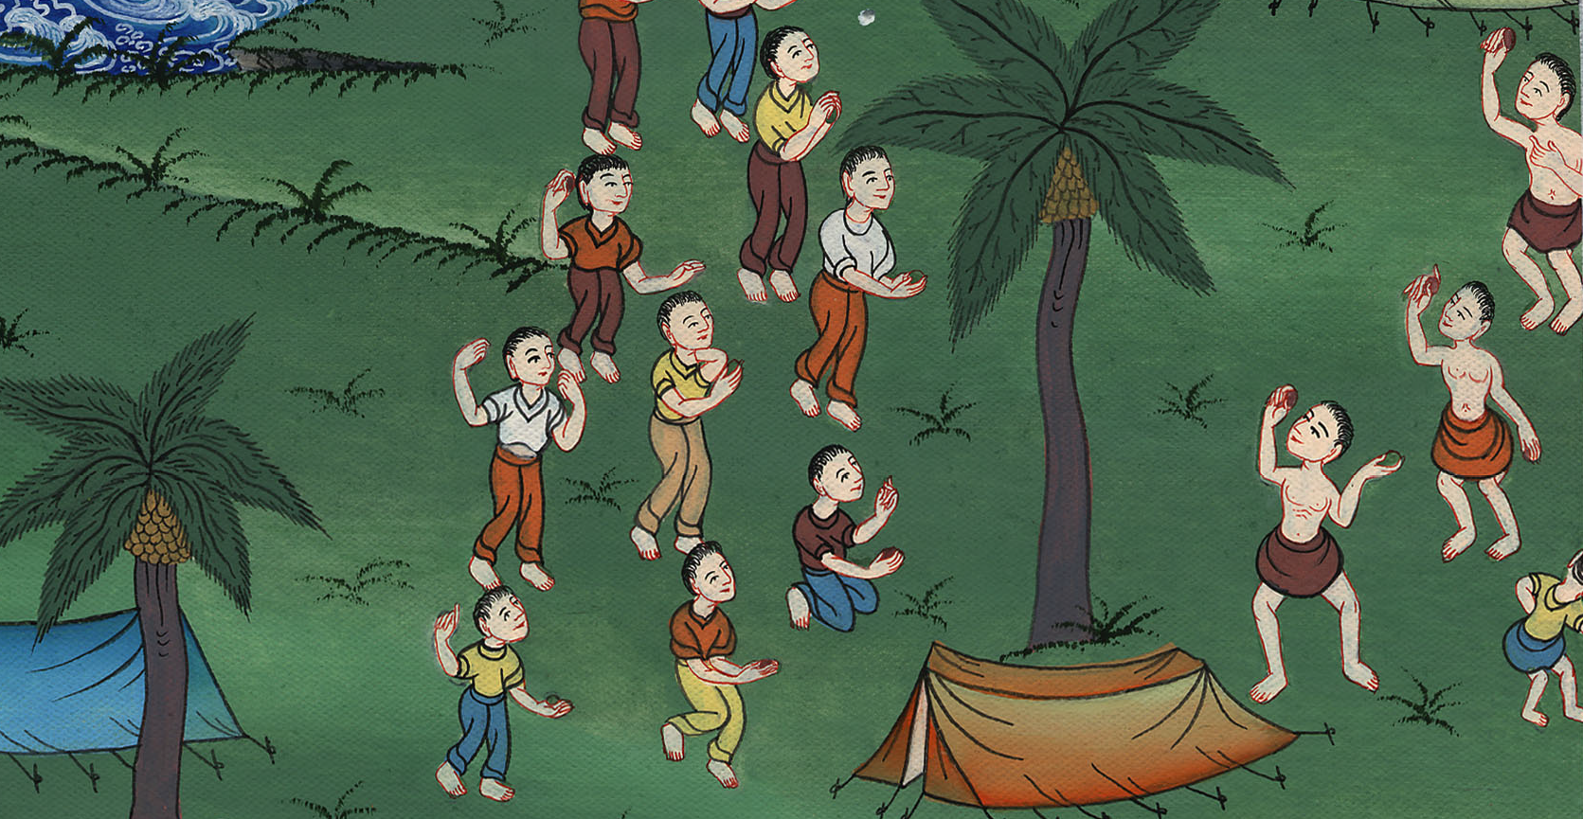
གྲངས་ཀ 10-14
མི་མང་ཚོས་རྙོག་
གཏམ་བཤད་པ།

Slide 3
2) Complaining and unbelief – Numbers 10:11 – 14:45 (Right 2nd)
གྲངས་ཀ 10-14
མི་མང་ཚོས་རྙོག་གཏམ་བཤད་པ།

Slide 4
གྲངས་ཀ 10-14
མི་མང་ཚོས་རྙོག་
གཏམ་བཤད་པ།
This work is licensed under a Creative Commons Attribution-ShareAlike 4.0 International License

Slide 5
11:1Soon the people began to complain about their hardship …
11:1དེ་ཡང་མི་ཚོགས་ཀྱིས་སྡུག་ཡུས་བཏོན་ཞིང་སྐད་ངན་དཀོན་མཆོག་ཡ་ཝཱེའི་སྙན་ལམ་དུ་སླེབས་པ་དང་།

Slide 6
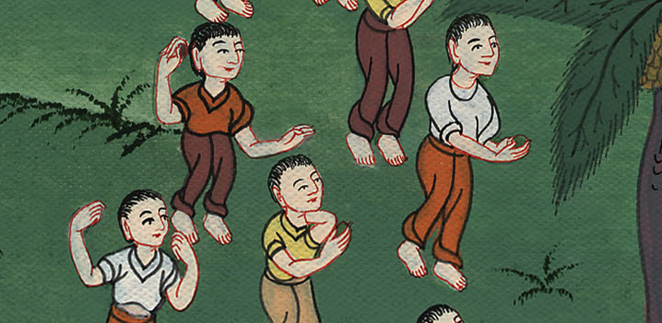
གྲངས་ཀ 11:1

Slide 7
4Meanwhile, the rabble among them had a strong craving for other food, and again the Israelites wept and said, “Who will feed us meat? …. (The Lord sent them quail. So much that they got sick from eating it)
4དེ་དག་ཁྲོད་ཀྱི་རིགས་རྒྱུད་འདྲེས་མ་རྣམས་ཀྱིས་འདོད་རྔམ་བསྐྱེད་ཅིང་། ཐ་ན་ཡེས་ར་ཨེལ་པ་རྣམས་ཀྱིས་ཀྱང་ངུ་བཞིན་དུ། སུས་ང་ཚོ་ལ་ཁ་ཟས་སུ་ཤ་སྟེར་བར་འགྱུར་རམ།

Slide 8
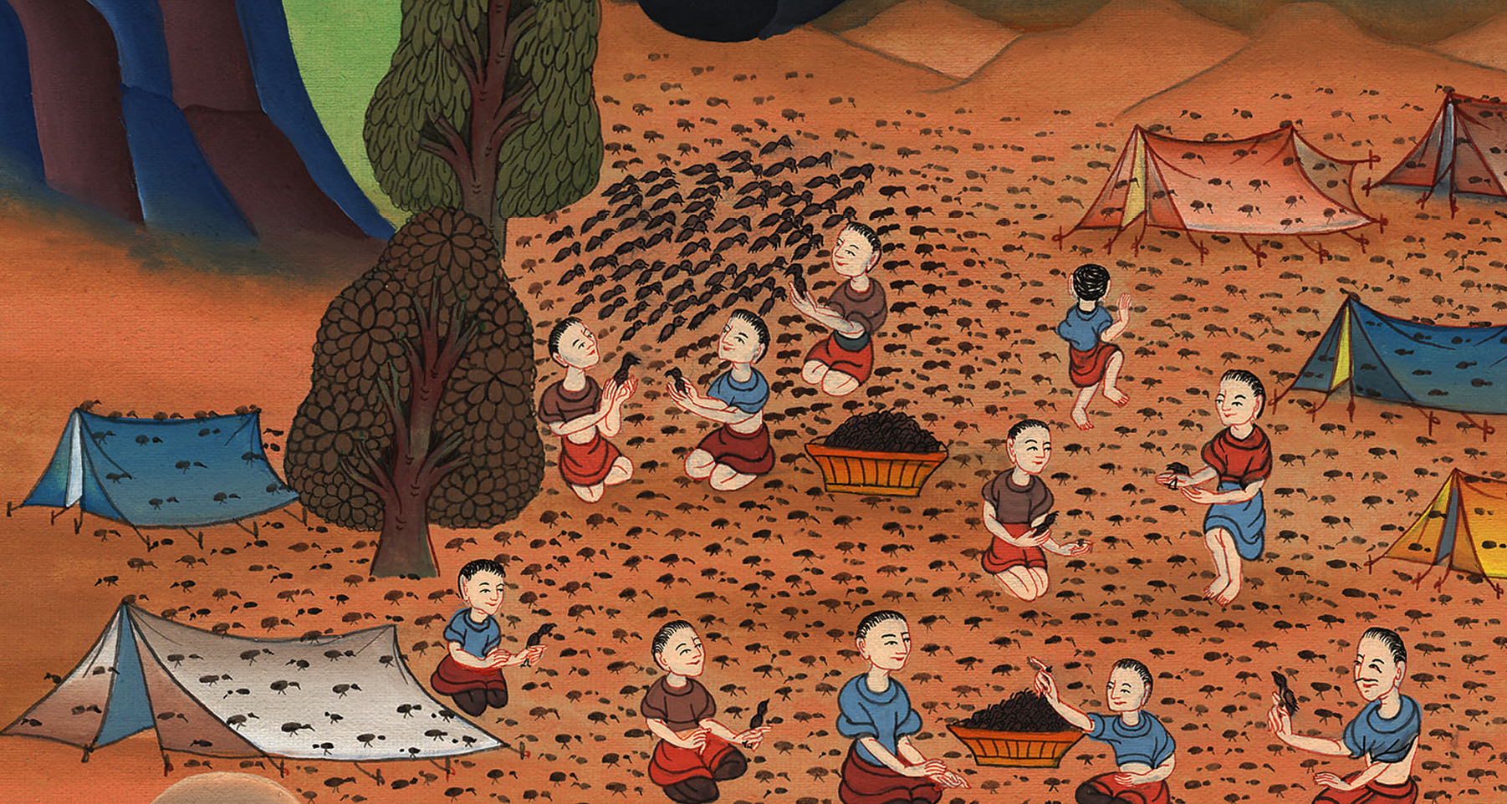
གྲངས་ཀ 11:4

Slide 9
13:1The Lord said to Moses, 2“Send some men to check out the land of Canaan. I am giving it to the Israelites. Send one leader from each of Israel’s tribes.”
13:1དེ་ནས་ཡང་དཀོན་མཆོག་ཡ་ཝཱེས་མོ་ཤེ་ལ་འདི་སྐད་དུ། 2ཁྱོད་ཀྱིས་ངས་ཡེས་ར་ཨེལ་པ་རྣམས་ལ་སྦྱིན་པའི་ཀ་ན་ཨན་ཡུལ་དུ་མྱུལ་མ་ཐོངས་ཤིག ཕ་མེས་རྣམས་ཀྱི་ཚོ་པ་བཞིན་དུ་ཚོ་པ་རེ་ནས་མི་རེ་གཏོང་བ་དང་། རེ་རེ་བཞིན་འགོ་དཔོན་ཡིན་དགོས་ཞེས་བཀའ་གནང་ངོ་། །

Slide 10
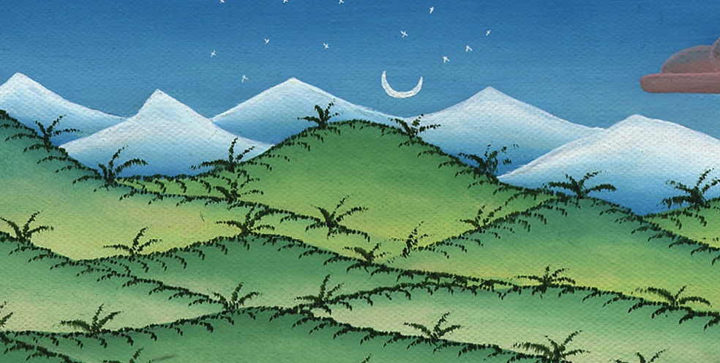
གྲངས་ཀ 13:1,2

Slide 11
17Moses sent the 12 men to check out Canaan….
18See what the land is like and whether its people are strong or weak, few or many. 19Is the land where they live good or bad? Are the cities where they dwell open camps or fortifications?
17མོ་ཤེ་ཡིས་དེ་རྣམས་ཀ་ན་ཨན་ཡུལ་གྱི་མྱུལ་མར་གཏོང་བའི་སྐབས་སུ། དེ་དག་ལ་འདི་ལྟར། ཁྱོད་ཅག་འདི་ནས་ཡར་ནེ་གུབ་ཡུལ་དུ་འགྲོ་བ་དང་། དེ་ནས་ཡར་རི་ཁུལ་དུ་སོང་ཞིག 18ཡུལ་དེ་ཇི་ལྟ་བུ་ཡིན་པ་དང་། དེར་གནས་པའི་མི་རྣམས་ཀྱི་སྟོབས་ཀྱི་ཆེ་ཆུང་། མི་ཡི་མང་ཉུང་། 19དེ་རྣམས་སྡོད་པའི་ཡུལ་ནི་བཟང་ངན་ཅི་ལྟ་བུ་ཡིན་པ། དེ་དག་གནས་པའི་གྲོང་ཁྱེར་རྣམས་སྒར་རམ་བཙན་རྫོང་ཡིན་པ།

Slide 12
གྲངས་ཀ 13:17-19

Slide 13
26and they went back to Moses, Aaron, and the whole congregation of Israel in the Wilderness of Paran at Kadesh. They brought back a report for the whole congregation and showed them the fruit of the land.
27And they gave this account to Moses: “We went into the land to which you sent us, and indeed, it is flowing with milk and honey. Here is some of its fruit!
26ཁོ་རྣམས་ཕཱ་རན་དབེན་སྟོང་གི་ཀཱ་དེའེ་ཤཱ་ཡུལ་དུ་མོ་ཤེ་དང་། ཨ་རོན་དང་། ཡེས་ར་ཨེལ་པའི་མི་ཚོགས་ཡོངས་ཀྱི་མདུན་དུ་ཡོང་ནས་དེ་དག་ལ་གནས་ཚུལ་བརྗོད་ཅིང་། ཡང་ཡུལ་དེའི་ཤིང་འབྲས་དེ་རྣམས་ལ་བསྟན། 27དེ་དག་གིས་མོ་ཤེ་ལ་འདི་ལྟར། ངེད་ཅག་ཁྱེད་ཀྱིས་བཏང་བའི་ཡུལ་དེར་ཕྱིན་པ་དང་། དེ་ནི་དངོས་གནས་འོ་མ་དང་སྦྲང་རྩི་བཞུར་བའི་ཡུལ་ཞིག་སྟེ། འདི་ནི་ས་ཆ་དེའི་ཤིང་འབྲས་ཡིན།

Slide 14
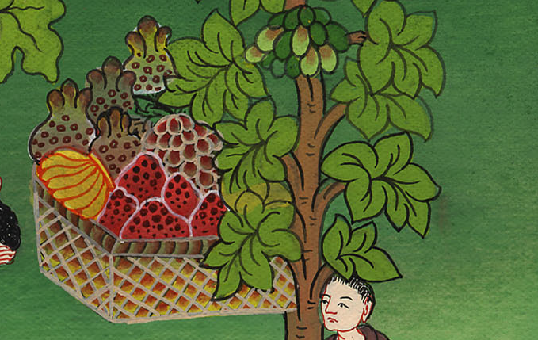
གྲངས་ཀ 13:26,27

Slide 15
28Nevertheless, the people living in the land are strong, and the cities are large and fortified. We even saw the descendants of Anak there. 31But the men who had gone up with him replied, “We cannot go up against the people, for they are stronger than we are!”
28འོན་ཀྱང་ཡུལ་དེར་གནས་པའི་མི་རྣམས་ནི་སྟོབས་ཆེ་བ་དང་། གྲོང་ཁྱེར་དག་ནི་སྲ་ཞིང་བརྟན་ལ་ཤིན་ཏུ་ཆེན་པོ་འདུག ངེད་ཅག་གིས་དེར་ཨ་ནག་གི་བུ་རྒྱུད་རྣམས་ཀྱང་མཐོང་ངོ་། ། 31འོན་ཀྱང་ཁོ་དང་མཉམ་དུ་སོང་བའི་མི་རྣམས་ན་རེ། ཡུལ་དེའི་མི་རྣམས་རང་ཅག་ལས་སྟོབས་ཆེ་བས། རང་ཅག་ཡར་དེ་དག་ལ་རྒོལ་བར་འགྲོ་མི་ནུས་སོ་ཞེས་སྨྲས།

Slide 16
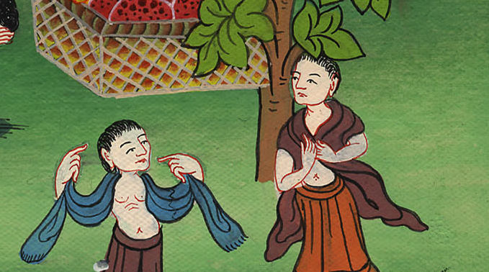
གྲངས་ཀ 13:28,31

Slide 17
30Then Caleb quieted the people before Moses and said, “We must go up and take possession of the land, for we can certainly conquer it!”
30དེ་ནས་ཀཱ་ལེབ་ཀྱིས་མོ་ཤེའི་མདུན་དུ་མི་ཚོགས་ལྷོད་འཇགས་སུ་ཕབ་སྟེ་ན་རེ། རང་ཅག་ཡུལ་དེ་ལས་ཏན་ཏན་རྣམ་པར་རྒྱལ་ཐུབ་པས་ཡར་འགྲོ་ལ་ཡུལ་དེ་ལེན་པར་བྱ་ཞེས་སྨྲས།

Slide 18
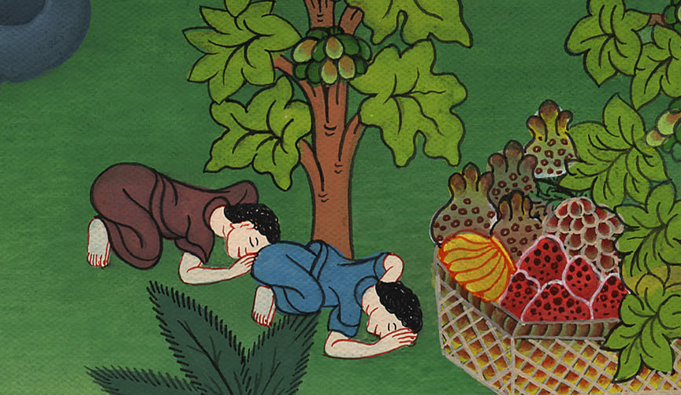
གྲངས་ཀ 13:30

Slide 19
14:2All the Israelites grumbled against Moses and Aaron, and the whole congregation said to them, “If only we had died in the land of Egypt, or if only we had died in this wilderness! 3Why is the Lord bringing us into this land to fall by the sword? Our wives and children will become plunder. Would it not be better for us to go back to Egypt?”
14:2ཡེས་ར་ཨེལ་པ་ཐམས་ཅད་ཀྱིས་མོ་ཤེ་དང་ཨ་རོན་གཉིས་ལ་འཁང་ར་བྱས་ཤིང་། མི་ཚོགས་ཀུན་གྱིས་ཁོ་གཉིས་ལ་འདི་ལྟར། ཀྱེ་མ། ང་ཚོ་སྔ་མོ་ནས་ཨེ་ཅིབ་ཡུལ་ནས་ཤི་བའམ། ཡང་ན་དབེན་སྟོང་འདི་ནས་ཤི་ན་ལེགས། 3དཀོན་མཆོག་ཡ་ཝཱེས་ཅིའི་ཕྱིར་ང་ཚོ་ཡུལ་འདིར་ཁྲིད་པ་ཡིན་ནམ། རལ་གྲིའི་ཁ་ནས་འགྱེལ་བའི་ཕྱིར་ཡུལ་འདི་ལ་ཁྲིད་པ་ཡིན་ནམ། ང་ཚོའི་ཆུང་མ་དང་ཕྲུ་གུ་རྣམས་ལ་འཕྲོག་བཅོམ་ཐེབས་པར་འགྱུར། ང་ཚོ་ཕྱིར་ཨེ་ཅིབ་ཡུལ་དུ་སོང་ན་དེ་ལས་བཟང་བ་མིན་ནམ་ཞེས་སྨྲས་ཤིང་།

Slide 20
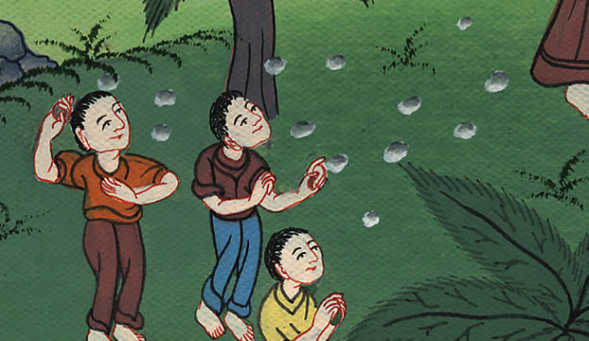
གྲངས་ཀ 14:2,3

Slide 21
4So they said to one another, “Let us appoint a leader and return to Egypt.”
4དེ་དག་གིས་ཕན་ཚུན་ལ། རང་ཅག་གིས་འགོ་དཔོན་གཞན་ཞིག་བསྐོས་ནས་ཨེ་ཅིབ་ཡུལ་དུ་ཕྱིར་ལོག་པར་བྱའོ་ཞེས་སྨྲས་སོ། །

Slide 22
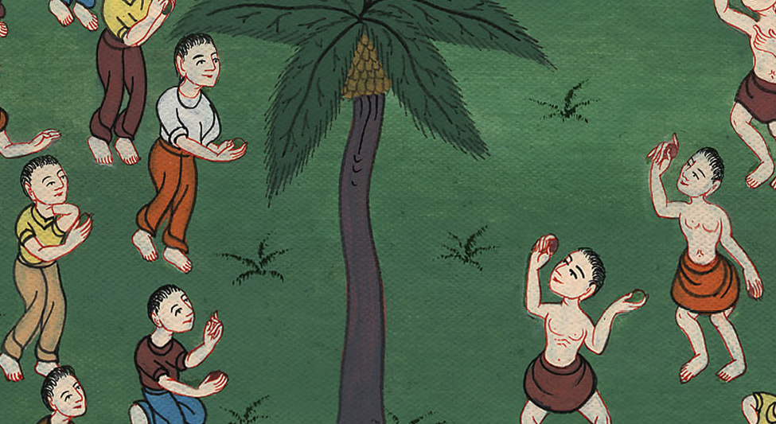
གྲངས་ཀ 14:4

Slide 23
The Lord was angry with the people, but when Moses begged God, he forgave them. Then He said:

Slide 24
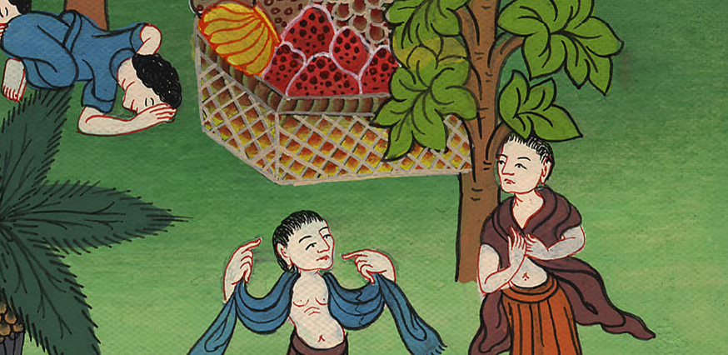

Slide 25
22not one of the men who have seen My glory and the signs I performed in Egypt and in the wilderness—yet have tested Me and disobeyed Me these ten times
22མི་འདི་ཐམས་ཅད་ཀྱིས་བདག་གི་གཟི་བརྗིད་དང་བདག་གིས་ཨེ་ཅིབ་ཡུལ་དང་དབེན་སྟོང་དུ་བསྟན་པའི་གྲུབ་རྟགས་རྣམས་མཐོང་ན་ཡང་། ལན་བཅུར་བདག་ལ་ཚོད་བགམ་བྱས་ཤིང་བདག་གི་གཏམ་ལ་མ་མཉན།

Slide 26
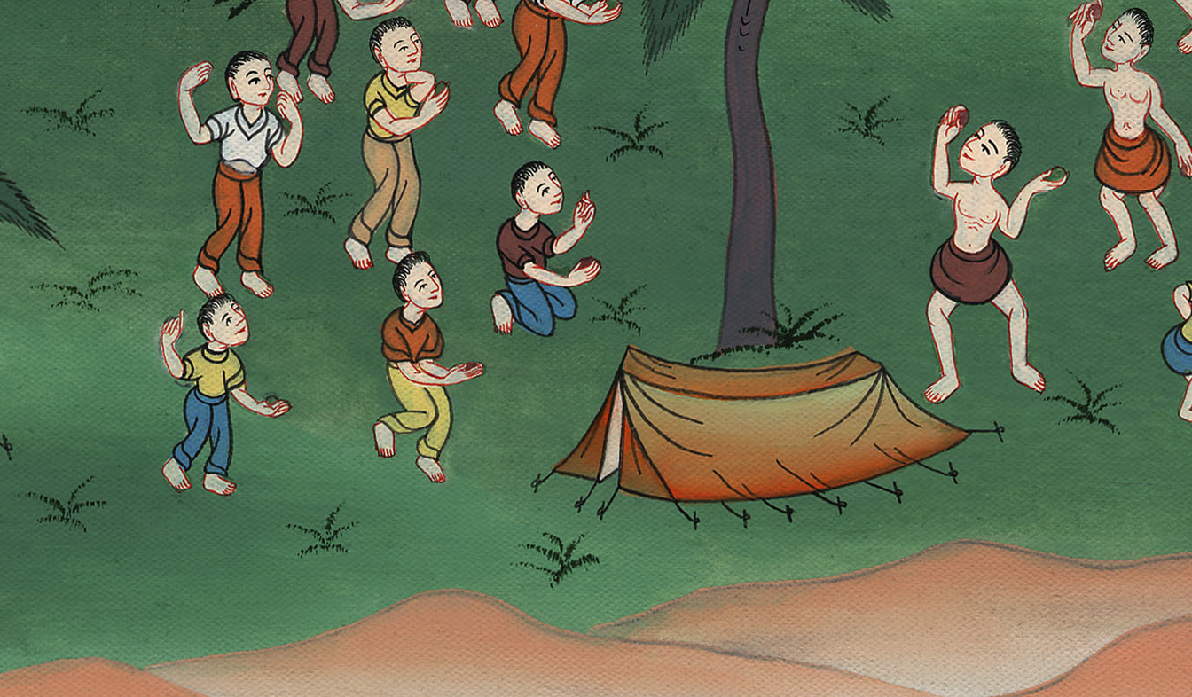
གྲངས་ཀ 14:22

Slide 27
29Your bodies will fall in this wilderness—all who were numbered in the census, everyone twenty years of age or older—because you have grumbled against Me.31But I will bring your children, whom you said would become plunder, into the land you have rejected—and they will enjoy it. (only Joshua and Caleb will enter the land because they trust me)
29ཁྱོད་ཅག་གི་བེམ་པོ་རྣམས་དབེན་སྟོང་འདི་རུ་འགྱེལ་ངེས་ཤིང་། ཁྱོད་ཅག་གི་ཁྲོད་དུ་རྩིས་བླངས་ཟིན་པ་སྟེ། ཁྱོད་རྣམས་ཀྱི་གྲངས་ཀ་བཞིན་ལོ་ཉི་ཤུ་ཅན་དང་དེའི་ཡན་གྱི་བདག་ལ་འཁང་ར་བྱས་མྱོང་པ་ཐམས་ཅད་ནི། 31འོན་ཀྱང་ཁྱོད་ཅག་གི་བྱིས་པ་རྣམས་ཏེ། ཁྱོད་རྣམས་ཀྱིས་འཕྲོག་བཅོམ་ཐེབས་པར་འགྱུར་ཞེས་སྨྲས་པ་དེ་དག་བདག་གིས་ཡུལ་དེར་འཁྲིད་རྒྱུ་ཡིན་པ་དང་། ཁྱོད་རྣམས་ཀྱིས་སྤངས་པའི་ཡུལ་དེ་ཁོ་ཚོར་འཐོབ་པར་འགྱུར།

Slide 28
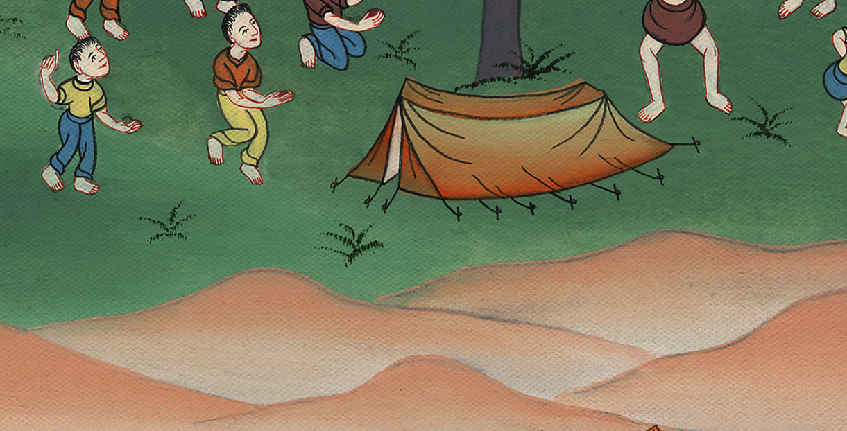
གྲངས་ཀ 14:29,31

Slide 29
33Your children will be shepherds in the wilderness for forty years, and they will suffer for your unfaithfulness until the last of your bodies lies in the wilderness.
33ཁྱོད་ཅག་གི་བུ་རྣམས་ཀྱིས་ལོ་བཞི་བཅུའི་རིང་ལ་དབེན་སྟོང་དུ་ཕྱུགས་འཚོས་ནས། ཁྱོད་ཅག་གི་བེམ་པོ་རྣམས་དབེན་སྟོང་དུ་རྩ་མེད་དུ་འགྲོ་བའི་བར་ཁོ་ཚོས་ཁྱོད་ཅག་གི་འདོད་ལོག་སྤྱད་པའི་སྡིག་པ་འཁུར་དགོས།

Slide 30
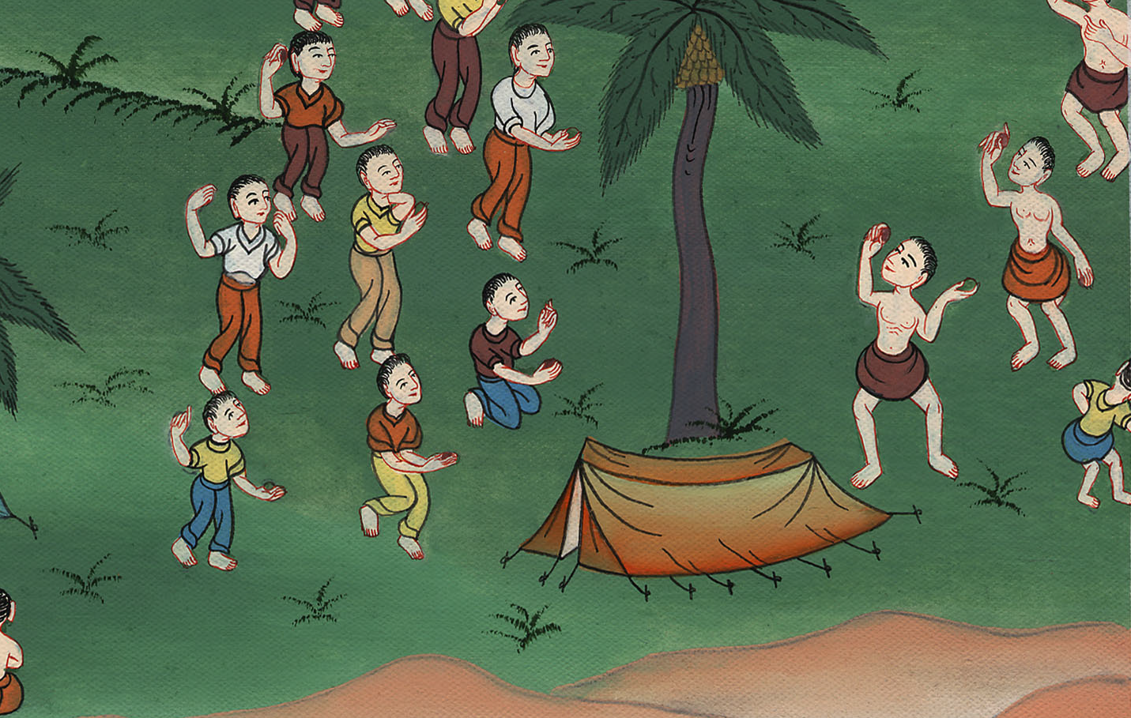
གྲངས་ཀ 14:33

Slide 31
So for 40 years the Israelites wandered in the desert as shepherds because they did not trust in God to care for them or to give them the land of Canaan as he had promised

Slide 32
